Slide 1
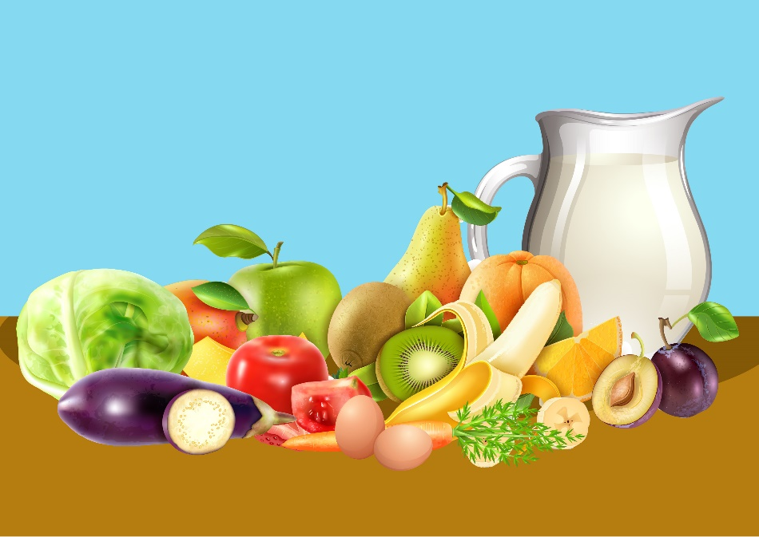
الْحَلْقَةُ الْأُولى - اللُّغَةُ الْعَرَبِيَّةُ الصَّفُّ الثّاني الْابْتِدائِيُّ/الفَصْلُ الدِّراسيُّ الْأَوَّلُ
الْوَحْدَةُ الثّالِثَةُ: (الْمُحافَظَةُ عَلى الصِّحَّةِ)
الدَّرْسُ الثّاني عَشَرَ: (الْغِذاءُ الصِّحِّيُّ) النَّسْخُ/ الْإِمْلاءُ/ الْإِنتاجُ الكِتابِيُّ
اللُّغَةُ العَرَبيّةُ / الصَّفُّ الثاني الابْتِدائيّ/الفَصْلُ الدِّراسيُّ الأول/ الْوَحْدَةُ الثّالِثَةُ/الدَّرْسُ الثّاني عَشَرَ (الْغِذاءُ الصِّحِّيُّ): النَّسْخُ/ الْإِمْلاءُ/ الْإِنتاجُ الكِتابِيُّ
وزارة التربية والتعليم –الفصل الدراسي االأول 2021-2022م

Slide 2
خامِسًا: أَنْسَخُ.
أَكَلَتْ نورَةُ وَجْبَةً لَذيذَةً.
.
أَكَلَتْ نورَةُ وَجْبَةً لَذيذَةً.
.
أَكَلَتْ نورَةُ وَجْبَةً لَذيذَةً.
.
أَكَلَتْ نورَةُ وَجْبَةً لَذيذَةً.
اللُّغَةُ العَرَبيّةُ / الصَّفُّ الثاني الابْتِدائيّ/الفَصْلُ الدِّراسيُّ الأول/ الْوَحْدَةُ الثّالِثَةُ/الدَّرْسُ الثّاني عَشَرَ (الْغِذاءُ الصِّحِّيُّ): النَّسْخُ/ الْإِمْلاءُ/ الْإِنتاجُ الكِتابِيُّ
وزارة التربية والتعليم –الفصل الدراسي االأول 2021-2022م

Slide 3
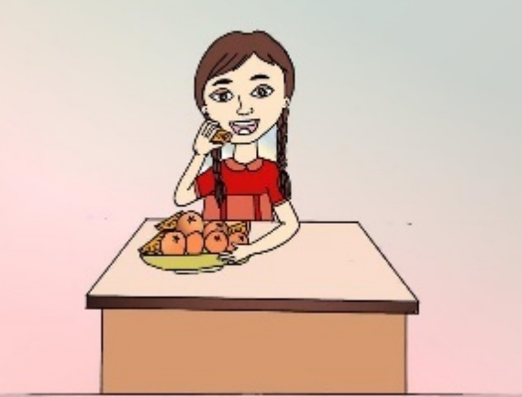
سادِسًا: أَكْتُبُ ما يُمْليهِ الْـمُعَلِّمُ.
.
.
.
مُفيدَةٌ.
فاكِهَةٌ
البُرْتُقالُ
اللُّغَةُ العَرَبيّةُ / الصَّفُّ الثاني الابْتِدائيّ/الفَصْلُ الدِّراسيُّ الأول/ الْوَحْدَةُ الثّالِثَةُ/الدَّرْسُ الثّاني عَشَرَ (الْغِذاءُ الصِّحِّيُّ): النَّسْخُ/ الْإِمْلاءُ/ الْإِنتاجُ الكِتابِيُّ
وزارة التربية والتعليم –الفصل الدراسي االأول 2021-2022م

Slide 4
سابِعًا: أُنْتِجُ.
1- أَمْلأُ الْفَراغَ مُحاكِيًا التَّرْكيبَ الْآتِيَ:
-الْغِذاءُ الصِّحِيُّ هُوَ الَّذي تَتَنَوَّعُ فيهِ الْمُكَوِّناتُ.
- الرَّجُلُ الْكَريمُ هُوَ الَّذي
يَعْطي دُوْنَ مُقابِل.
...........................
يُراجِعُ دُرُوسَهُ أَوْلًا بِأَوْلٍ.
-الطّالِبُ الذَّكيُّ
.......................................
هُوَ الَّذي
.........................
اللُّغَةُ العَرَبيّةُ / الصَّفُّ الثاني الابْتِدائيّ/الفَصْلُ الدِّراسيُّ الأول/ الْوَحْدَةُ الثّالِثَةُ/الدَّرْسُ الثّاني عَشَرَ (الْغِذاءُ الصِّحِّيُّ): النَّسْخُ/ الْإِمْلاءُ/ الْإِنتاجُ الكِتابِيُّ
وزارة التربية والتعليم –الفصل الدراسي االأول 2021-2022م

Slide 5
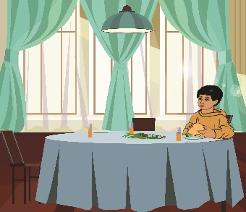
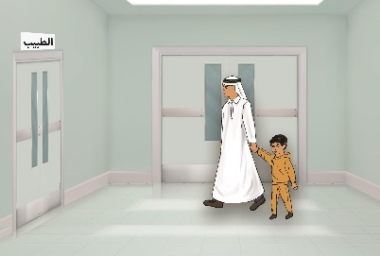
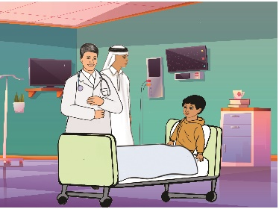
2 – أُكْمِلُ النَّصَّ مُسْتَعينًا بِالصُّوَرِ:
اشْتَرى جاسِمٌ وَجْبَةً سَريعَةً مِنْ مَحَلٍّ قَريبٍ مِنْ مَنْزِلِهِ. تَناوَلَ
جاسِمٌ الْوَجْبَةَ بِشَراهَةٍ، وَبَعْدَ قَليلٍ أَحَسَّ بِأَوْجاعٍ في الْمَعِدَةِ.
ذَهَبَ جاسِمٌ بِرِفْقَةِ وَالِدَهِ إِلى الطَّبيبِ للاطْمِئْنَانِ عَلى صِحَّتِهِ.
وبَعْدَ الفَحْصِ، قالَ لَهُ الطَّبيبُ: "لا تَقْلَقْ يا صَغيري
صِحَّتُكَ سَتَتَحَسَنُ بَعْدَ قَليلٍ ".
فَرِحَ جاسِمٌ بِهَذَا الخَبَرُ وَوَعَدَ والِدَهُ بِأَلَّا يَتَناوِلَ غِذاءً غَيْرَ صِحِّيٍ.
اللُّغَةُ العَرَبيّةُ / الصَّفُّ الثاني الابْتِدائيّ/الفَصْلُ الدِّراسيُّ الأول/ الْوَحْدَةُ الثّالِثَةُ/الدَّرْسُ الثّاني عَشَرَ (الْغِذاءُ الصِّحِّيُّ): النَّسْخُ/ الْإِمْلاءُ/ الْإِنتاجُ الكِتابِيُّ
وزارة التربية والتعليم –الفصل الدراسي االأول 2021-2022م

Slide 6
انْتَهى الدَّرْسُ
اللُّغَةُ العَرَبيّةُ / الصَّفُّ الثاني الابْتِدائيّ/الفَصْلُ الدِّراسيُّ الأول/ الْوَحْدَةُ الثّالِثَةُ/الدَّرْسُ الثّاني عَشَرَ (الْغِذاءُ الصِّحِّيُّ): النَّسْخُ/ الْإِمْلاءُ/ الْإِنتاجُ الكِتابِيُّ
وزارة التربية والتعليم –الفصل الدراسي االأول 2021-2022م

